Slide 1
간단한 블록체인구현과 파이썬gui 활용한 정리 (중간발표)
20184219 서인혁

Slide 2
구현 목표
블록체인기술을 간단하게 python을 통해 구현해보는 것이 목표
블록체인기술은 채굴을 담당하는 Mining과 암호화하여 이를 보관하는 암호화 지갑 즉 Wallet의 구현을 필요로 한다. 따라서 Wallet의 구현을 위해 flask를 통해 이 지갑의 서버를 생성하고 타원 곡선 전자 서명 알고리즘을 통해 보안성을 구현하는 것이 목표이다. 또한 Wallet은 서로의 서버에 코인을 전달할때 보안키가 필요하기 때문에 서버 생성시 자동으로 private key 와 public key를 생성하도록 구현하는 것이 목표
Mining은 일련의 채굴과정을 통해 채굴된 코인이 Wallet으로 전달되도록 하게 구현하는 것을 목표로 합니다.
마지막으로 python GUI를 이용해 일련의 과정들을 간단하게 정리하여 다른 사람들도 이 과정이 어떤 식으로 작동하는지 쉽게 알아볼 수 있게 하는 것이 목표입니다.

Slide 3
구현상황(Miner.py)
양이 생각보다 많아서 다음장부터 정리해 놓았습니다.
구현 100프로

Slide 4
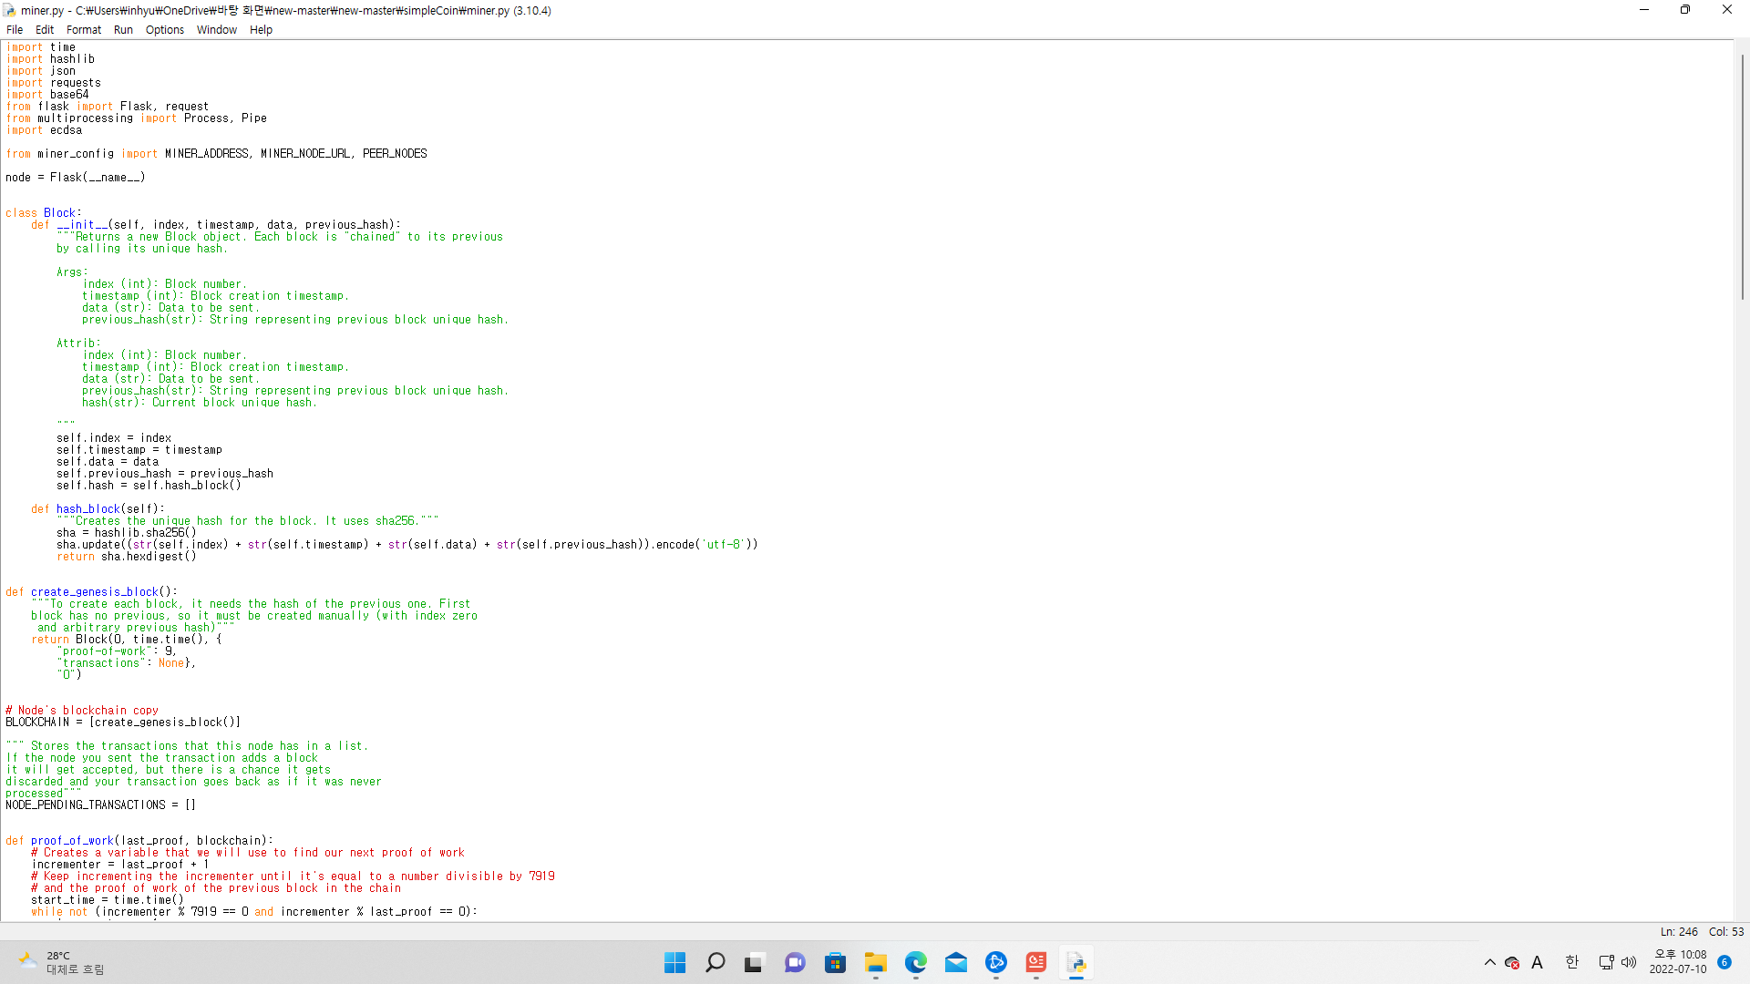

Slide 5
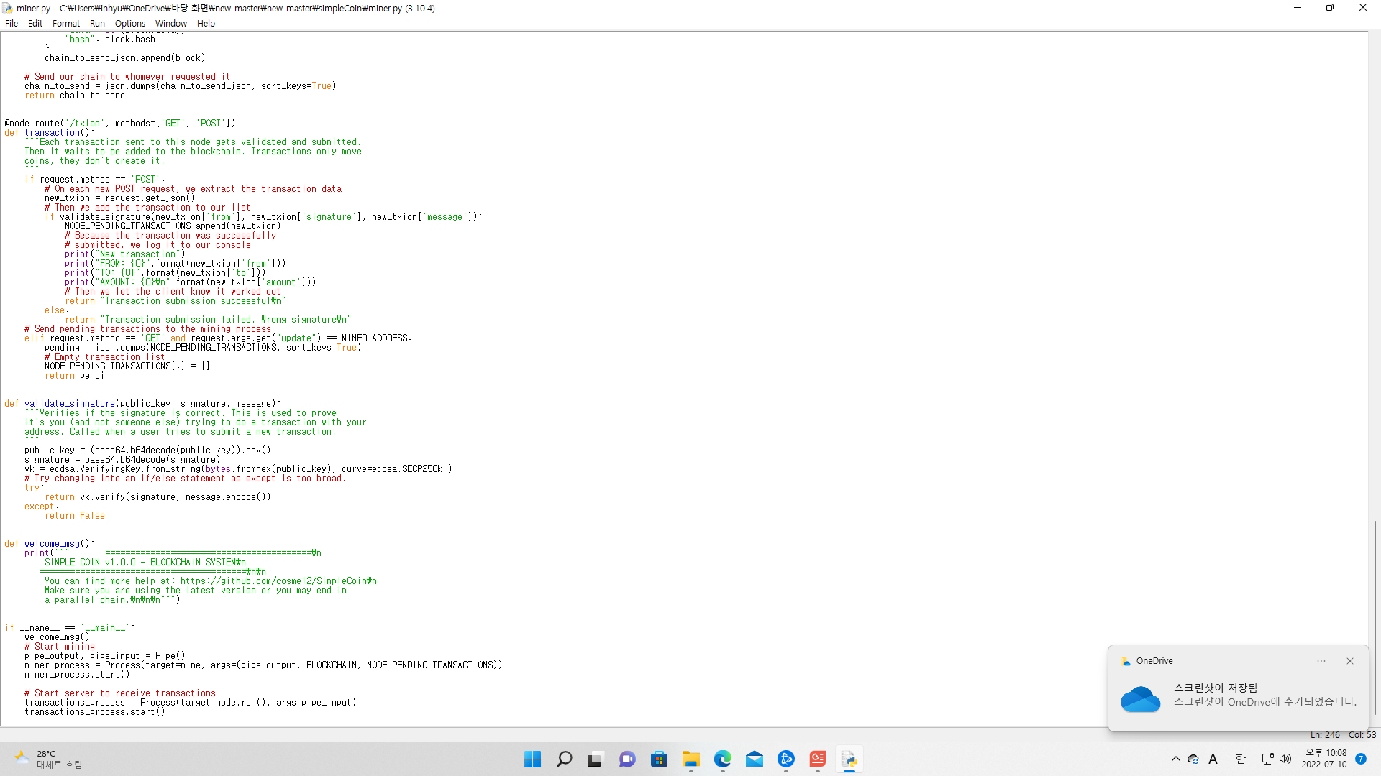

Slide 6
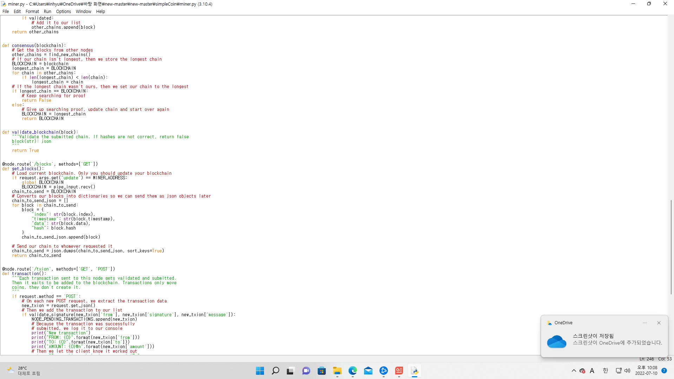

Slide 7
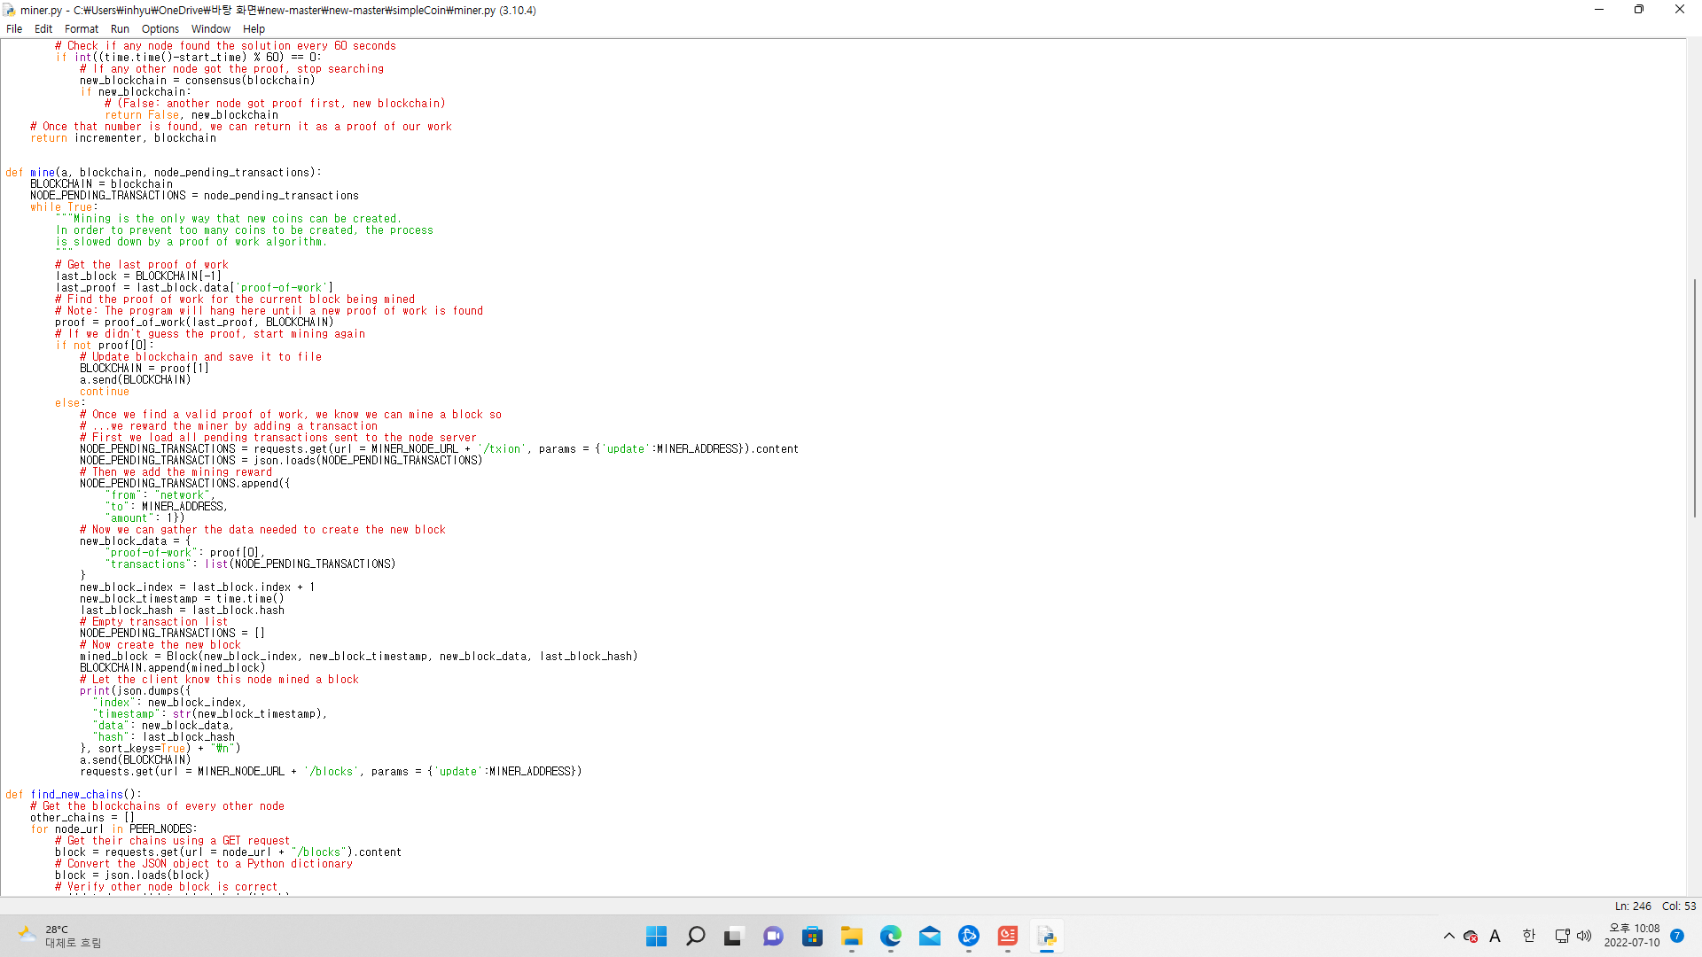

Slide 8
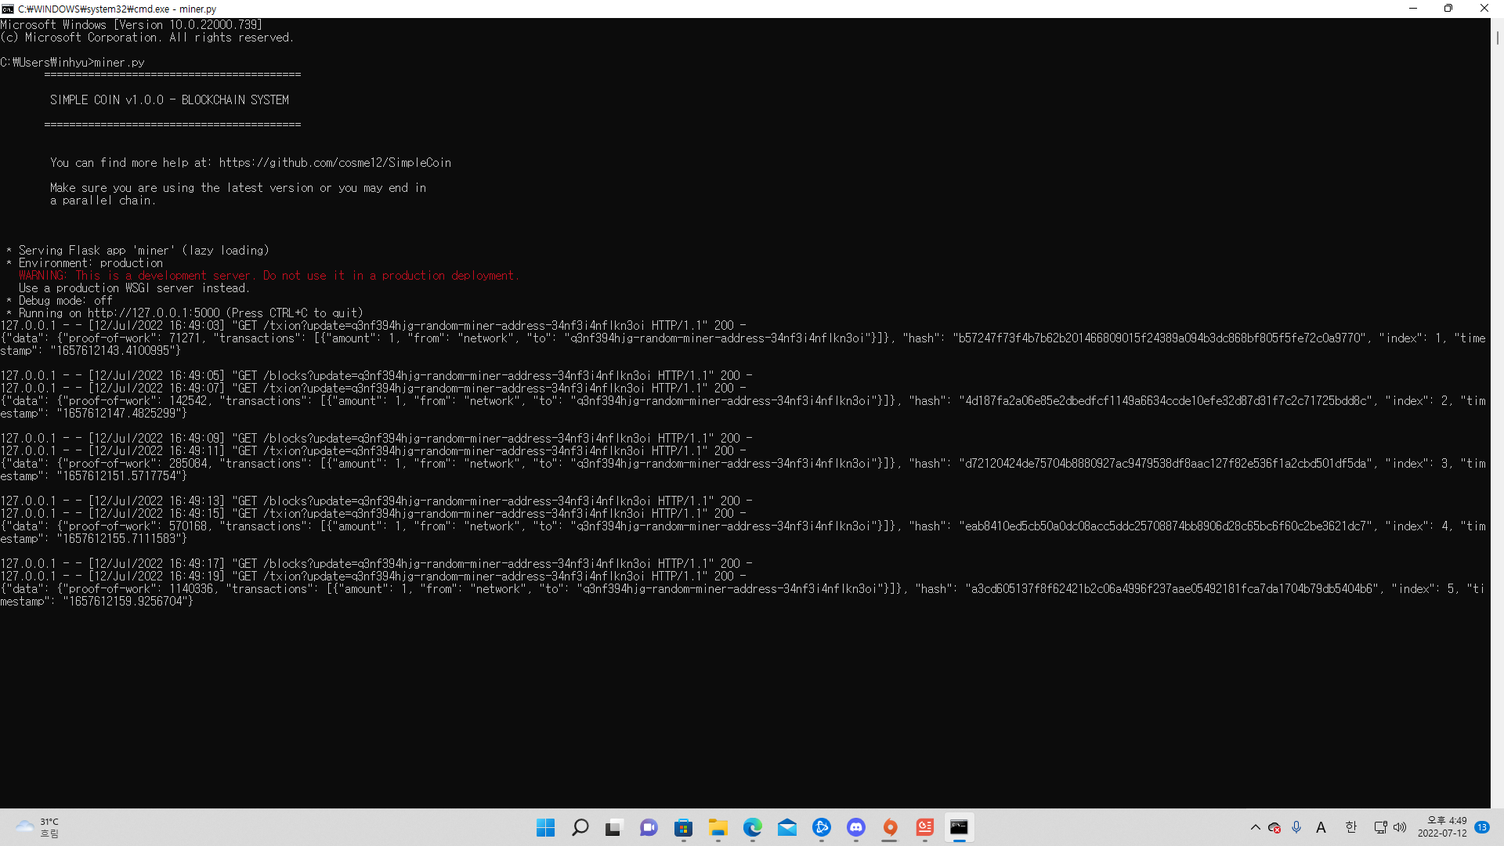
위 과정에 따라 miner.py를 작성하여 일련의 채굴 과정을 거쳐 wallet.py 에서 생성한 계정으로 채굴된 코인을 보내게 됩니다.

Slide 9
구현 상태(Miner.py)
현재 80퍼센트정도 작업완료 하였습니다.

Slide 10
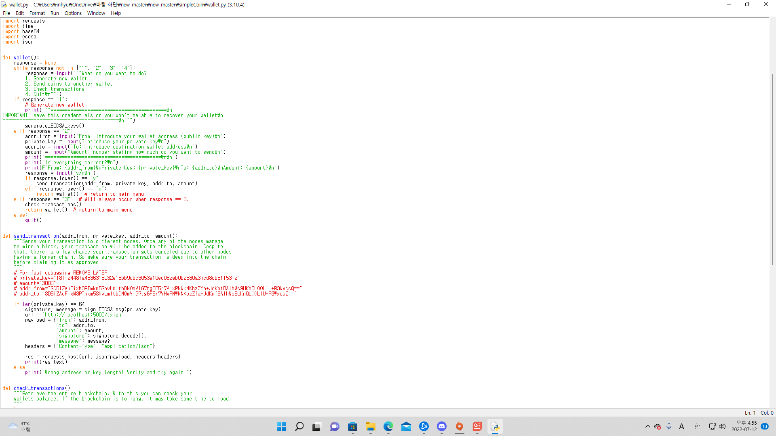

Slide 11
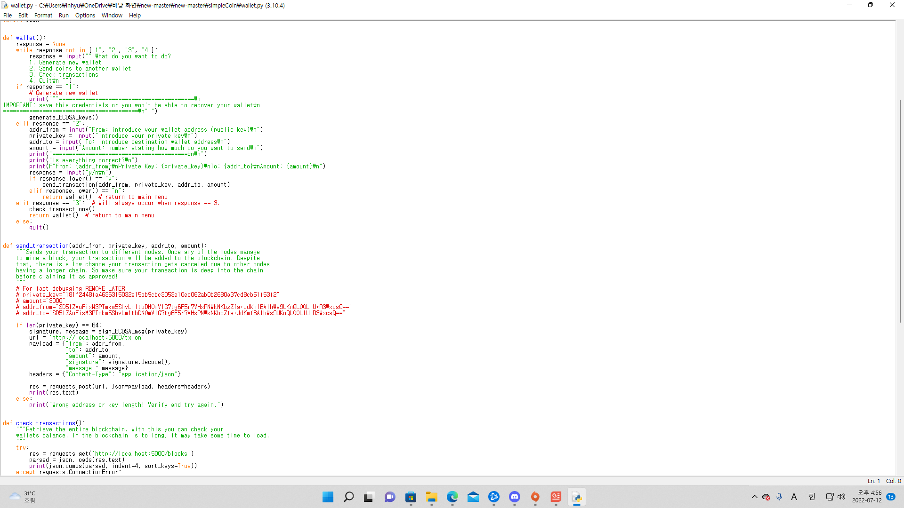

Slide 12
추가로 진행해야 할 것
1. wallet.py의 남은 타원 곡선 알고리즘 구현
2. python gui를 통한 간단한 설명 구현

